Slide 1

CALCULAIT
Calculator for Kids

Slide 2
The Concept of OOP
Perhitungan berupa pertambahan, pengurangan, perkalian dan pembagian antara angka 1 dengan angka 2 yang menghasilkan angka 3 yaitu hasil perhitungan

Slide 3
App’s UI
Untuk bagian Main Menu, kita hanya memberi option berupa tombol untuk menuju ke layout penghitungan.
Pada layout penghitungan ada judul nama jenis perhitungan (Addition / Substraction) dan “text field” untuk angka 1 dan 2, dan tombol “Is Equals” untuk menjalankan perhitungan.

Slide 4
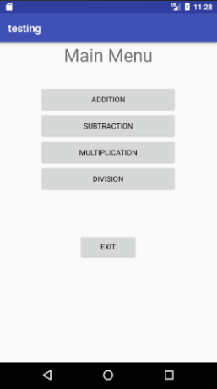
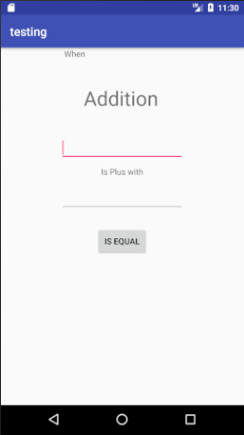
App’s UI

Slide 5
App’s Logo
Logo dari aplikasi kita adalah simbol dari perhitungan.

Slide 6
Group’s Member
Eliezer Christopher Budiono – 2001576601 (Programming)
Pradita Brilly – 2001561253 (UI Designer)
Patrick Sebastian – 2001549001 (Programming and Power Point)

